Slide 1
Stock-price-dictor
Software per la predizione dei titoli in borsa

Slide 2
Il problema
Predire i valori dei titoli in borsa è una delle pratiche più complicate.
Molti azionisti ricorrono a semplici indicatori che aiutano a prendere delle decisioni
LA SOLUZIONE PROPOSTA
Utilizzare il deep learning per una stima puntuale del valore di chiusura di un titolo qualsiasi del giorno successivo
Implementazione di due indicatori: media mobile a 10 e 50 giorni precedenti
Creazione della simulazione di Monte Carlo

Slide 3
REALIZZAZIONE
Software realizzato in Python (v. 3,6,x), mediante l’ambiente di sviluppo PyCharm del gruppo IntelliJ IDEA.
Librerie utilizzate: Pandas, Numpy, Tensorflow, Keras, Tfinance, Marplotlib, Sklearn e PyQt5
Software utilizzato per la GUI: Qt Designer

Slide 4
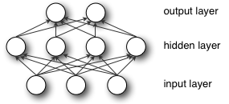
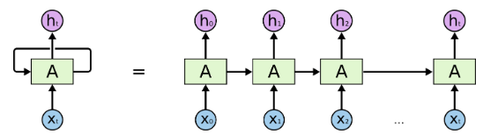
I modelli
Per la realizzazione di Stock-Price-Dictor si sono tenuti in considerazione:
MLP (MultiLayer Perceptron)
LSTM (Long Short Term Memory)

Slide 5
MLP e LSTM
In entrambi i casi reti neurali composta da:
30 neuroni di input
2 Hidden Layers aventi 60 e 40 neuroni ciascuno
1 neurone di ourput
L’addestramento dei modelli è stato effettuato con:
Il 90 % degli esempi
Dropout: 20%
Funzione di attivazione: selu
Regolarizzatore: Adam

Slide 6
RISULTATI DEL TRAINING
MLP: modello scartato perché ritenuto non adeguato alla risoluzione di questo tipo di problema. Inoltre presenta risultati scadenti rispetto a LSTM.
LSTM: modello utilizzato come soluzione. Presenta dei risultati eccellenti.

Slide 7
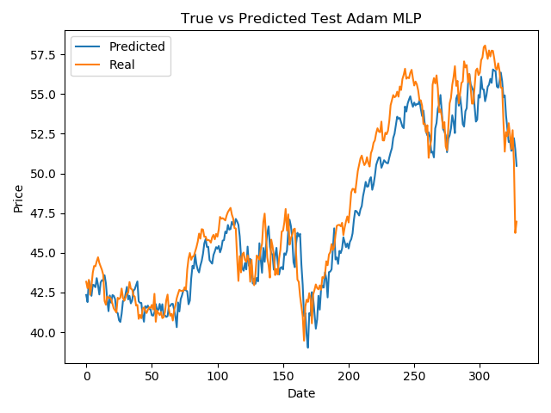
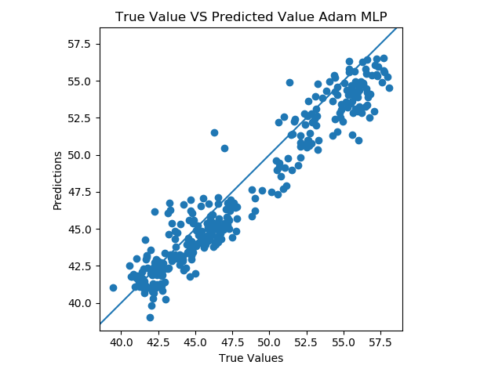
RISULTATI MLP
Grafici di confronto tra valori reali e valori predetti attraverso il test per il titolo CSCO.

Slide 8
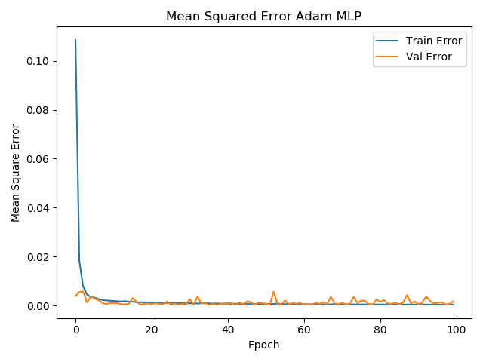
RISULTATI MLP
Grafico degli errori MSE

Slide 9
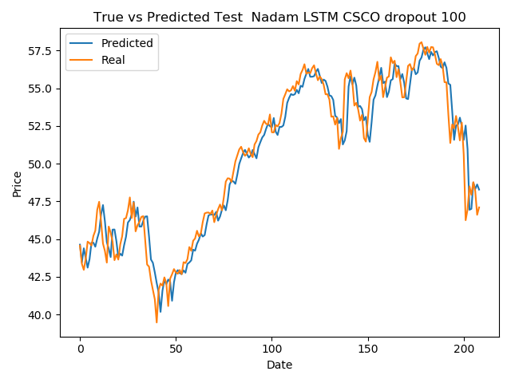
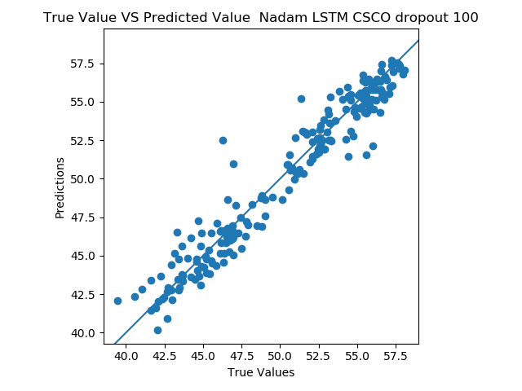
RISULTATI LSTM
Grafici di confronto tra valori reali e valori predetti attraverso il test per il titolo CSCO.

Slide 10
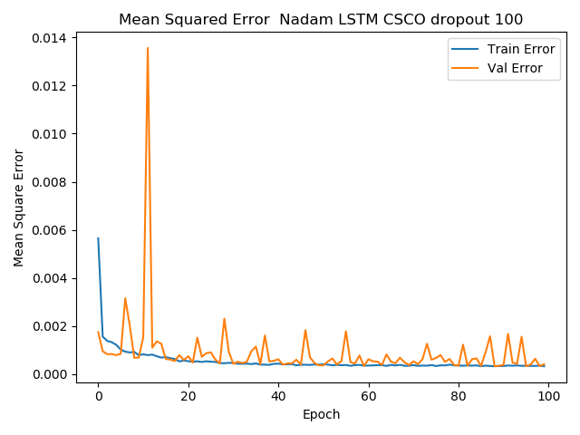
RISULTATI LSTM
Grafico degli errori MSE

Slide 11
GLI INDICATORI
Sono stati implementati due indicatori: la media mobile dei 10 giorni precedenti e la media mobile dei 50 giorni precedenti.
Quando queste due linee si incontrano nel grafico, allora si prevede un cambiamento di direzione nella curva dello storico dei prezzi.
Così facendo è possibile consigliare di comprare o vendere azioni in un determinato periodo.

Slide 12
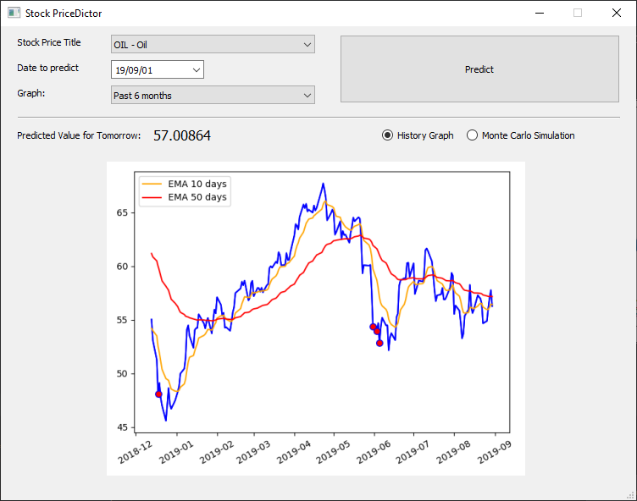
.

Slide 13
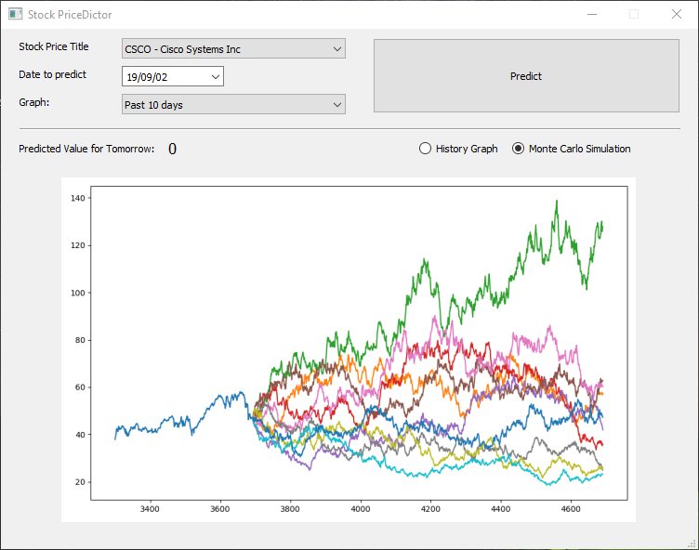
Simulazione di monte carlo
.

